Slide 1
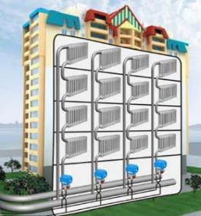
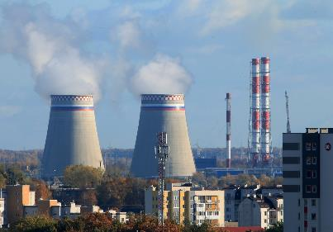
Soluții tehnico-economice pentru sistemul de distribuție al căldurii pentru clădirile cu sistem vertical (pe coloane)
Sergiu Ungureanu
Auditor - Expert în energetică
Chișinău 2018

Slide 2
Cuprins:
Situația actuală din sistemul termoenergetic al Republicii Moldova
Problemele principale
Ce se efectuează pînă în prezent
Propuneri de optimizare
Prezentarea sistemului Serie – Paralel
Sistemul serie paralel modificat, cu taxare per volum
Costuri de implementare
Avantaje tehnice și economice
Pași propuși spre implementare

Slide 3
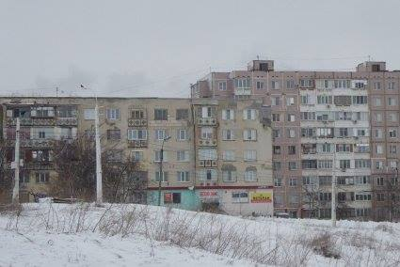
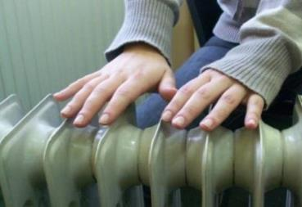
Situația actuală din sistemul termoenergetic al Republicii Moldova
Din diferite cauze cu caracter managerial și economic, majoritatea centralelor termice locale s-au închis, nu au fost modernizate și au sistat activitatea
În centrele raionale și orășelele din Moldova practic nu au mai rămas sisteme centralizate de încălzire, acestea fiind în mare parte distruse și casate.
Siatemul termoenergetic a fost practic distrus în aceste localități iar consumatorii au trecut la sisteme individuale de încălzire sau nu au în genere sursă de căldură
Chiar și în orașele mari s-au deconectat numeroși consumatori de la sursele de încălzire centralizate SACET locale ceea ce a dus la scăderea sarcinii și deficiențe în lucrul sistemului
Numeroase case noi și masive de locuit și-au instalat sisteme de încălzire „autonome” făr a fi conectate la rețeaua termică a orașului.

Slide 4
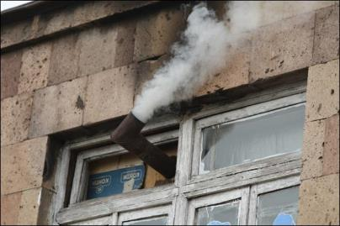
Problemele principale actuale ale sistemului și cele ce au dus la degradarea acestuia
Problemele de bază care au dus la degradarea și de multe ori distrugerea sistemului termoenergetic actual sunt de diferite caractere:
Probleme de ordin economic
- Lipsa investițiilor în modernizarea centralelor termice
- Lipsa fondurilor pentru gestiunea rețelelor termice locale și magistrale
- Lipsa capacității de plată a consumatorilor care s-a manifestat în anii 90 care a dus la acumularea datoriilor enorme față de furnizori
2. Probleme de gestiune și proprietate
- Multe centrale termice și rețele locale aparțineau de diferite întreprinderi care au falimentat sau au fost reorganizate
- În mare parte APL-urile în balanța cărora au ajuns sistemele centralizate nu au avut capacitatea și cunoștințele de a gestiona centralele și sistemul

Slide 5
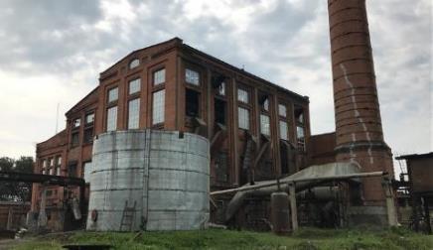
Probleme ale sistemului Termoenergetic
Una dintre problemele principale fiind:
Comoditatea în utilizare
Contorizarea clară și echitabilă (perceperea de către consumator)
Posibilitatea de reglare (de către consumator)
Calitatea căldurii și a apei calde livrate
Anume din aceste cauze consumatorii au renunțat la sistemul centralizat optînd pentru surse autonome pe bază de cazan mural sau cazane de scară/bloc.
Anul | 2010 | 2011 | 2012 | 2013 | 2014 | 2015 | 2016
Consumul final | 98 013 | 100 409 | 98 652 | 100 127 | 100 810 | 103 142 | 107 790
Конечное потребление Final consumption
Industrie / Промышленность / Industry | 9 642 | 9 955 | 10 169 | 10 692 | 9 697 | 9 043 | 8 598
Transport / Транспорт / Transport | 25 100 | 26 822 | 23 894 | 24 899 | 25 876 | 28 133 | 29 991
Alte domenii de activitate | 62 001 | 62 417 | 62 726 | 62 727 | 63 136 | 64 055 | 67 352
Sectorul rezidenţial (populaţie) | 47 848 | 48 903 | 49 632 | 49 127 | 50 058 | 50 114 | 52 724
Comerţ şi servicii publice | 11 180 | 10 609 | 10 573 | 10 900 | 10 355 | 10 952 | 11 250
Agricultura/Silvicultura | 2 973 | 2 905 | 2 521 | 2 700 | 2 723 | 2 989 | 3 378

Slide 6
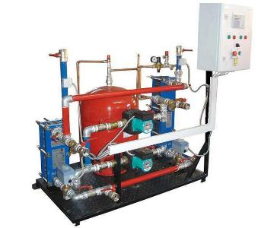
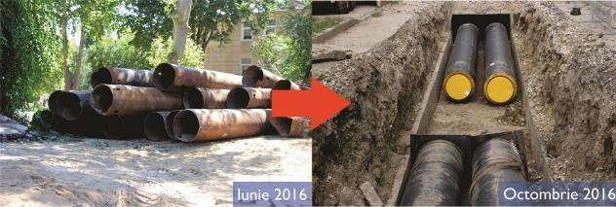
Ce se efectuează pînă în prezent în sistemul termoenergetic
Au fost efectuate reparații de sistem și rețele termice
Au fost modernizate unele centrale și capacități de generare
Au fost reparate conductele termice magistrale și locale
Au fost montate sisteme de contorizare la fiecare bloc alimentat centralizat (Chișinău)
Au fost făcute și modernizări de rețele în blocurile de locuit, astfel au fost instalate Puncte termice individuale la blocuri și a început să fie implementat sistemul de distribuție pe orizontală.

Slide 7
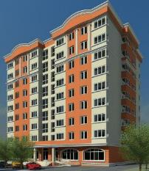
Propuneri de optimizare și de rezolvare a problemelor
Regula de bază este că sistemul centralizat de alimentare cu căldură este cea mai optimă soluție pentru zonele urbane, cea mai eficientă din punct de vedere energetic ecologic și economic
Problemele principale rămase în fața sistemului actual sunt legate de calitatea, contorizarea individuală și posibilitatea de a regla independent fluxul de energie consumată.
Pentru orașul Chișinău avem peste 85% din blocurile conectate la Termoelectrica sunt cu distribuție verticală.
Actualmente la majoritatea blocurilor de locuit cu sistem vertical repartiția căldurii este inegală, astfel etajele de sus sunt supraîncălzite iar cele de jos rămîn reci
Repartiția căldurii pe etaje
Soluțiile pot fi:
Trecerea la sistem paralel de distribuție sau
Trecerea la sistemul serie paralel (SSP)

Slide 8
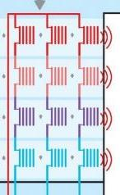
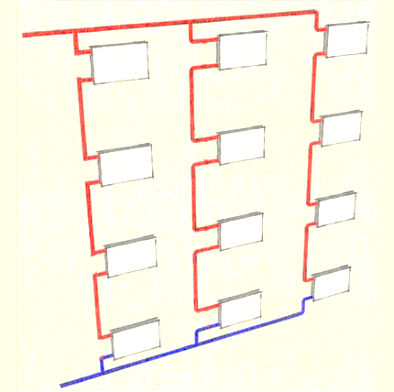
Sistemul Serie Paralel (SSP)
Pornind de la faptul că actualmente majoritatea blocurilor conectate la SACET sunt cu distribuție serie (стоячное) se propun cîteva măsuri simple care vor ajuta a rezolva problema:
Contorizării individuale
Reglării de către consumatori a fluxului de căldură pentru propriul apartament
Cunoașterii în timp real (curent) a consumului propriu per apartament
Nu vor fi necesare demontarea verticalelor actuale existente
Nu este necesară montarea altor verticale
Nu este necesară reconectarea fiecărui calorifer din interiorul locuinței

Slide 9
Sistemul Serie Paralel (SSP)
Descriere și implementare
Pașii pentru implementare sunt următorii:
Pentru fiecare verticală de alimentare se instalează la baza acesteia un contor de apă (digital) cu transmisie wireles (sau prin fir)
În partea superioară (sub tavanul) fiecărui apartament se instalează un termocuplu (termometru) digital
O unitate centrală (calculator) va prelua toate datele și va realiza calcule individuale pentru fiecare celulă de consum

Slide 10
Sistemul Serie Paralel (SSP)
Contorizarea individuală
Exemplu de sclădire cu 3 etaje și 4 verticale (стояки) formează 12 (3x4) așa numite Celule de consum căldură
Pentru o clădire cu n etaje și m verticale vor fi n x m celule de consum. Un apartament poate fi compus din una sau cîteva celule de consum (De obicei nr de odăi + 1)
Cij- este celula de la etajul i verticala j
Spre exemplu un apartament (nr 15) de la etajul 4 cu 2 odăi prin care trec 3 verticale are consumul propriu de căldură Q15=C3,1+C3,2+C3,3 (1, 2 și 3 numărul verticalei)

Slide 11
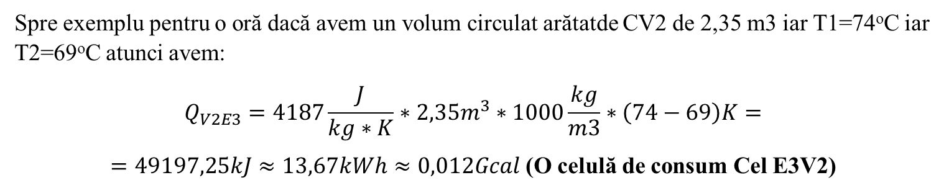

Sistemul Serie Paralel (SSP)
Contorizarea individuală
Principii de contorizare individuală:
Termocuplurile digitale vor transmite temperaturile măsurate la fiecare etaj (intrare în apartament)
Contoarele de verticală vor transmite volumul de agent termic (apă) trecut prin verticală
Unitatea centrală va avea un program simplu de calcul al consumului de căldură per fiecare celulă de consum
$Q_{E3V2}=c×CV2×ρ×(T_{1}−T_{2})$
Consumul energie etaj 3 verticala 2
Spre exemplu pentru o oră dacă avem un volum circulat arătatde CV2 de 2,35 m3 iar T1=74ºC iar T2=69ºC atunci avem:
$$Q_{V2E3}=4187\frac{J}{kg∗K}∗2,35m^{3}∗1000\frac{kg}{m3}∗\left(74−69\right)K=$$
$=49197,25kJ≈13,67kWh≈0,012Gcal$ (O celulă de consum Cel E3V2)

Slide 12
Sistemul Serie Paralel (SSP)
Contorizarea individuală Calcule exemplu

Slide 13
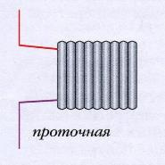
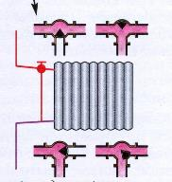
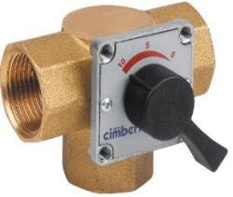
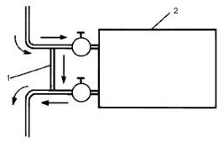
Sistemul Serie Paralel (SSP)
Partea 2: reglarea fluxului de căldură, individual
Nu sunt necesare modificări majore în sistemul existent. Pe lîngă contorizare individuală este absolut necesar reglarea individuală a căldurii pentru a evita supraîncălzirea unor etaje și sub-încălzirea altora, astfel se va realiza o repartiție optimă a căldurii.
Pași necesari:
1. Se va instala o conductă de ocolire by-pass la fiecare calorifer (celulă de consum energie)
Se va dota fiecare conductă de ocolire (by pass) cu un ventil de reglare care va regla fluxul de agent care trece prin baterie sau trece pe alături

Slide 14
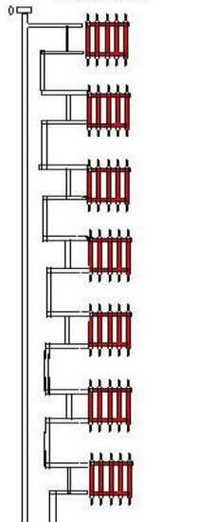
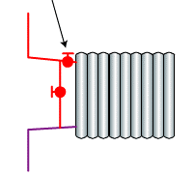
Sistemul Serie Paralel (SSP)
Partea 2: reglarea fluxului de căldură, individual
Astfel fiecare consumator la fiecare calorifer va putea regla individual fluxul de căldură iar căderea de temperatură va depinde de consumul de căldură pe consumatorul respectiv.
Posibilitatea de reglare este de la 0 la Q max cît poate da conducta

Slide 15
Sistemul Serie Paralel (SSP)
Varianta 2 taxare pe volum
Poate fi aplicată și o variantă alternativă a SSP care va presupune sistem de taxare per volum.
Această variantă presupune
Instalarea unui termocuplu la început de fiecare verticală (la tur pînă a intra în primul apartament alimentat) TtV1
Instalarea unui termocuplu la ieșirea din verticală TrV1
Un Contor de apă per verticală (CaV1)
Și contoare de apă per fiecare calorifer după conducta de ocolire (by-pass)
Pentru caloriferele care nu au conductă de ocolire volumul trecut prinacestea este egal cu volumul total trecut prin verticală indicat de contorul din subsol

Slide 16
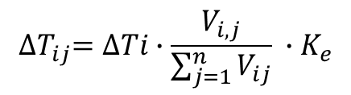
Sistemul Serie Paralel (SSP)
Varianta 2 taxare pe volum
Formula de calcul va fi aceeași ca și în cazurile precedente doar Căderea de temperatură perfiecare apartament va fi calculată altfel
$${∆T}_{ij}=∆Ti∙\frac{V_{i,j}}{\sum_{j=1}^{n}{V_{ij}}} ∙K_{e}$$
De exemplu pentru apartamentul aflat la etajul 2 verticala 12 s-a înregistrat un volum de 1,25 m3 de agent termic (apă) indicat de contor. Iar contorul general arată 2,35 m3. Atunci avem:
$$Q_{12,2}=V_{2}∙ρ∙∆T12,2∙c=\frac{2,35m3∙\frac{1000kg}{m3}∙7K∙\frac{4187J}{kg}∙K}{3,6{∙10}^{6}}=19,13kWh=0,016Gcal$$

Slide 17
Sistemul Serie Paralel (SSP)
Varianta 2 taxare pe volum
Acest sistem poate fi aplicat chiar și în cazurile în care nu toți consumatorii de pe o verticală au realizat lucrările minime de instalare a unei conducte de ocolire și a unui contor de măsurare a fluxului, sau spre exemplu nu există acces în apartamentele acestora. În acest caz se va considera volumul întreg trecut prin verticală și se va contoriza standard.
Caz particular
Caz particular apartamente deconectate

Slide 18
Metoda serie paraelă – calcule și exemple aplicate
 |  | Verticala 1 | Cadere de temperatur | Coeficient de corectie etaj | ΔT calculat
Verticala | Volum indicat | 4,2 | 32 |  | K
Etaj 1 | Apartament 1 | 2,2 | 3,70 | 0,85 | 3,15
Etaj 2 | Apartament 5 | 3,1 | 5,22 | 0,9 | 4,69
Etaj 3 | Apartament 9 | 4,2 | 7,07 | 1 | 7,07
Etaj 4 | Apartament 13 | 2,1 | 3,53 | 1 | 3,53
Etaj 5 | Apartament 17 | 0 | 0,00 | 1 | 0,00
Etaj 6 | Apartament 21 | 1,42 | 2,39 | 1 | 2,39
Etaj 7 | Apartament 25 | 2,8 | 4,71 | 1,1 | 5,18
Etaj 8 | Apartament 29 | 3,2 | 5,38 | 1,2 | 6,46
Temperatura de intrare |  | 74
Temperatura de iesire |  | 42
Volum insumat de consum |  | 19,02
 |  | Verticala 2 | Cadere de temperatura | Coeficient de corectie etaj | ΔT calculat
Verticala | Volum indicat | 5,1 | 32
Etaj 1 | Apartament 1 | 4,1 | 4,39 | 0,85 | 3,73
Etaj 2 | Apartament 5 | 3,6 | 3,85 | 0,9 | 3,47
Etaj 3 | Apartament 9 | 4,4 | 4,71 | 1 | 4,71
Etaj 4 | Apartament 13 | 2,7 | 2,89 | 1 | 2,89
Etaj 5 | Apartament 17 | 3,2 | 3,42 | 1 | 3,42
Etaj 6 | Apartament 21 | 4,6 | 4,92 | 1 | 4,92
Etaj 7 | Apartament 25 | 4,2 | 4,49 | 1,1 | 4,94
Etaj 8 | Apartament 29 | 3,1 | 3,32 | 1,2 | 3,98
Temperatura de intrare |  | 75
Temperatura de iesire |  | 43
Volum insumat de consum |  | 29,9
 |  | Verticala 1 | Verticala 2 | Total kWh | Total Gcal
Etaj 1 | Apartament 1 | 15,37 | 22,12 | 37,49 | 0,0322
Etaj 2 | Apartament 5 | 22,93 | 20,57 | 43,50 | 0,0374
Etaj 3 | Apartament 9 | 34,52 | 27,93 | 62,45 | 0,0537
Etaj 4 | Apartament 13 | 17,26 | 17,14 | 34,40 | 0,0296
Etaj 5 | Apartament 17 | 0,00 | 20,31 | 20,31 | 0,0175
Etaj 6 | Apartament 21 | 11,67 | 29,20 | 40,87 | 0,0351
Etaj 7 | Apartament 25 | 25,31 | 29,33 | 54,64 | 0,0470
Etaj 8 | Apartament 29 | 31,56 | 23,62 | 55,17 | 0,0474
 | Total | 158,62 | 190,22 | 348,84 | 0,2999

Slide 19
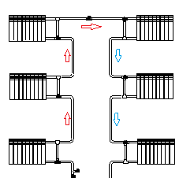
Cazuri special (deosebite) în construcție
Alimentarea în buclă verticală
Alimentarea cu turul de jos in sus

Slide 20
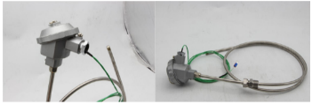
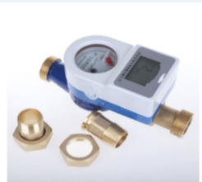
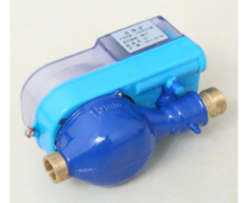

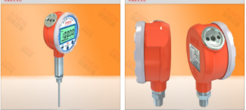
Sistemul Serie Paralel (SSP)
Costuri de aplicare
Costurile aplicării metodicii sunt foarte reduse atît per apartamentt cît și per fiecare bloc:
Contor de apă digital cu transmisie wireles (circa 25 USD)
Termocuplu digital (15-20) USD
Ventil de by pass – 100 lei (Aprox 5 Euro)
Țeava de ocolire (1 m) 20 lei)
Lucrările de montare – 200-250 lei per verticală la apartament
Unitatea centrală de calcul – 150-200 USD
Astfel pentru un apartament cu 2 odăi (3 verticale care intersectează) se va obține o sumă cumulată de circa 2500-3000 lei (circa 150 Euro).

Slide 21
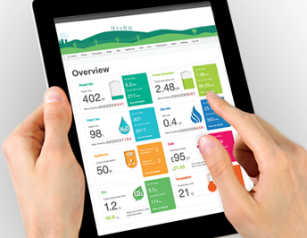
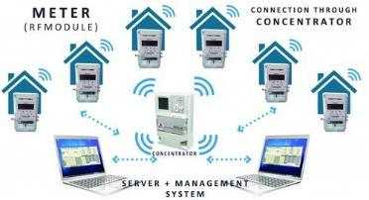

Sistemul Serie Paralel (SSP)- Măsură prietenoasă mediului
Avantaje și beneficii așteptate
Avantajele care leoferă această soluție serie-paralelă este următorul:
Este mult mai ieftină decît montarea sistemelor de distribuție paralele
Nu necesită lucrări de montare și demolare în interiorul apartamentelor (vor fi unele lucrări de un deranj minim)
Nu necesită trasarea de noi verticale de alimentare cu căldură în scara blocului.
Implementat la toate clădirile vechi aduce o economie aăteptată de 20-22% ceea ce în volum total va însemna circa 236394,17 MWh/an și 91200 tone CO2 echivalent emisii reduse.
Oferă posibilitatea de a verifica în timp real consumul de energie termică și transmisia acestora la distanță
Deschide posibilitatea implementării sistemelor smart-metering cu stocare open data și clouds

Slide 22
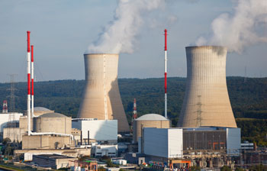

Sistemul Serie Paralel (SSP)
Domenii de aplicare
Aplicarea metodicii propuse poate fi:
Operatorii SACET din Chișinău (Termoelectrica SA)
Operatorul SACET Bălți (CET Nord)
Operatorii privați de rețele termice în orașe
Sisteme de distribuție ale energiei în centrele raionale (sisteme existente)
Orașele și localitățile din spațiul CSI care au sistem de distribuție pe verticală
Centralele termice de sector și de blocuri.
Aplicarea sistemului propus poate fi realizată de comun acord cu primăriile locale și cu asociațiile de locatari (ACC, CCL, APLP etc) sau IMGFL-uri în cazul Mun Chișinău.

Slide 23
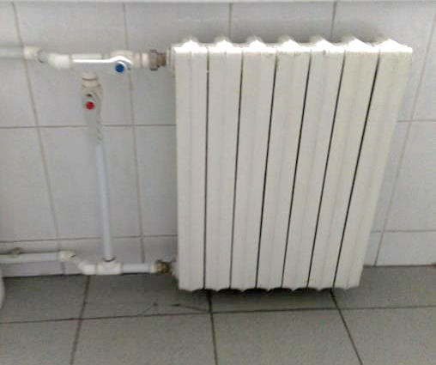
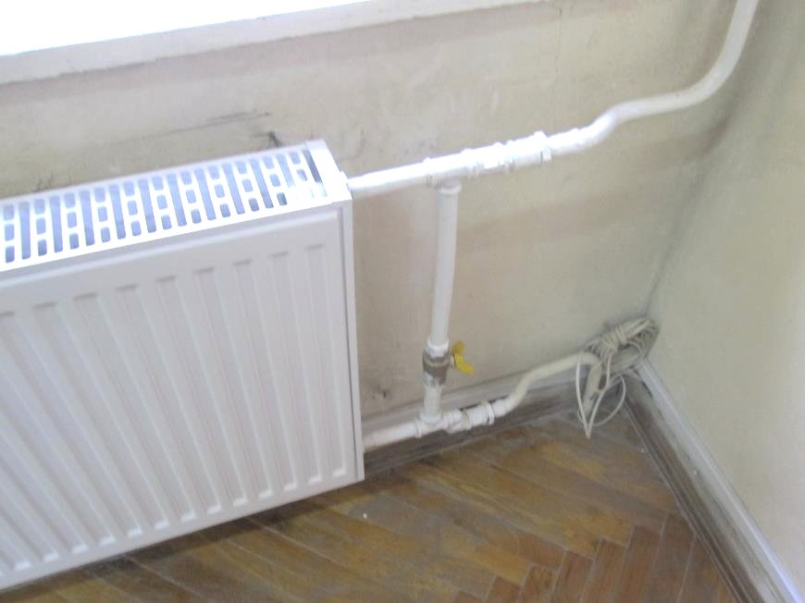
Sistemul actual existent de distribuție
Actualmente consumatorii conectați la sistemul centralizat din Chișinău au multe incomodități și nemulțumiri legate de:
Imposibilitatea de a regla consumul individual de căldură
Lipsa de transparență în cele ce privește facturarea consumului de energie
Calitatea proastă a agentului termic livrat consumatorilor

Slide 24
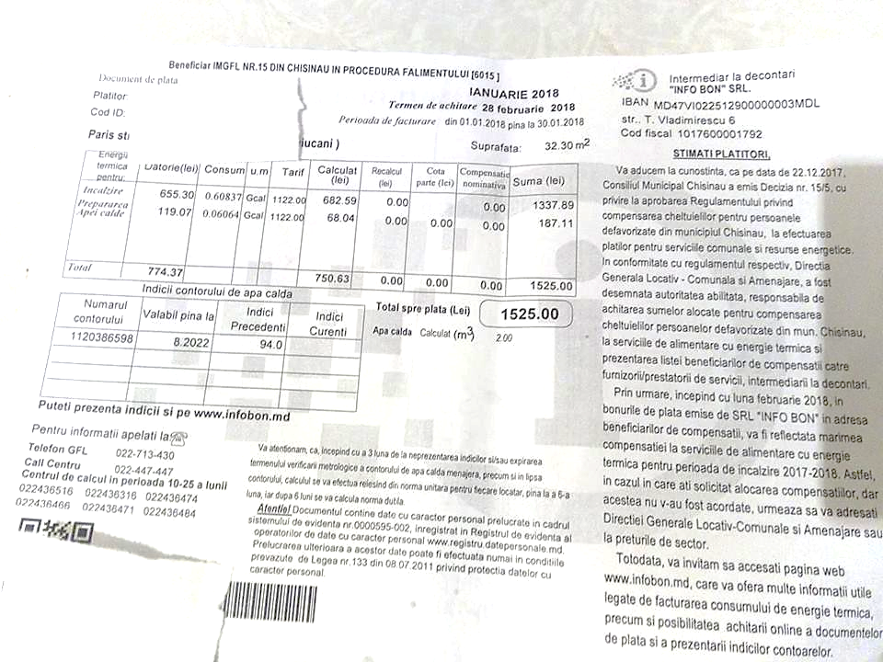
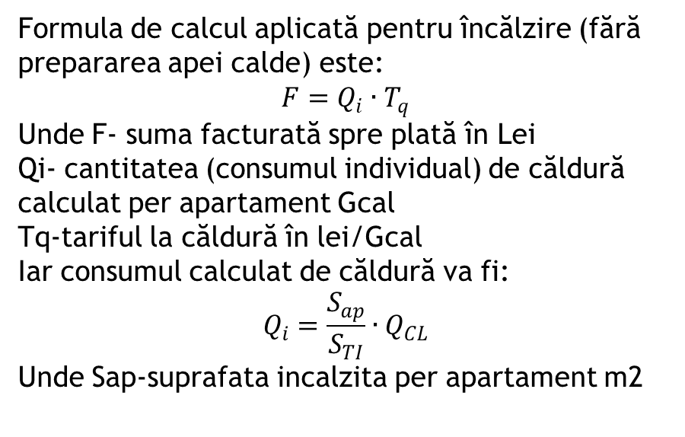
Sistemul actual existent de distribuție
O altă problemă majoră este atribuirea pierderilor comune, acele pierderi care se realizează prin țevile neizolate din subsolul, etajul tehnic al clădirii, acele pierderi care se datorează încălzirii locurilor de uz comun. Acestea sunt împărțite actualmente după o metodologie necunoscută publicului.
Formula de calcul aplicată pentru încălzire (fără prepararea apei calde) este:
$$F=Q_{i}∙T_{q}$$
Unde F- suma facturată spre plată în Lei
Qi- cantitatea (consumul individual) de căldură calculat per apartament Gcal
Tq-tariful la căldură în lei/Gcal
Iar consumul calculat de căldură va fi:
$$Q_{i}=\frac{S_{ap}}{S_{TI}}∙Q_{CL}$$
Unde Sap-suprafata incalzita per apartament m2

Slide 25

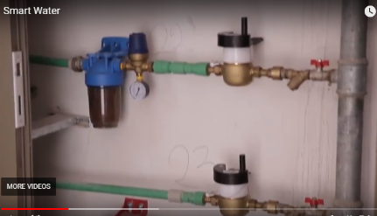
Sistemul actual existent de distribuție
Actualmente legislația Republicii Moldova în domeniul standardizare nu prevede posibilitatea de a factura energia termică în modul propus în acest proiect, adică cu preluarea temperaturilor din puncte diferite decît preluarea debitului de apă.
În acest sens va trebui ajustate normele standardelor naționale la noua metodică de măsurare sau trecerea la o unitate de măsură hibridă care înlocuiește dar este similară energiei precum mii Grade-litri de apă (KglA) însemnînd un anumit volum de apă care cedează o anumită temperatură trecînd prin elementele sistemului de încălzire al unui consumator de căldură.
1 Gcal = 1000 KglA = 1 MglA (Megagrade litri apă)

Slide 26


Sistemul Serie Paralel (SSP)
Pași propuși spre implementare
Pentru facilitarea implementării sistemului se propune:
Crearea unui grup de lucru pentru aplicarea sistemului
Analiza pieței de echipamente și sensore pentru contractarea unui furnizor în condițiile cele mai avantajoase (avînd în vedere volumul mare de piese necesare)
Posibila concesionare a sarcinii de măsurare a consumului de energie unui operator terț
Scrieirea unui prooiect pentru atragerea finanțărilor în domeniul eficienței energetice din partea donatorilor externi pentru implementarea acestui proiect.
Începerea lucrărilor în perioada mai-iunie pentru a finisa în mare parte pînă la începutul unui nou sezon de încălzire.
Schimbarea și ajustarea legislației pentru ca operatorii SACET să poată primi datele de calcul a consumului individual de căldură cu încheierea contractelor individuale.

Slide 27
Mulțumesc pentru atenție!
Sergiu Ungureanu:
Expert în energetică (LECB) Novaservice
069091921
sergiuungureanu22@gmail.com

